Slide 1
41-2
These materials are by the Kongki Ka Project and are made available to you under the terms of the Creative Commons Attribution ShareAlike license 4.0.
You have permission to share and redistribute these materials in any format and to make reasonable revisions and adaptations of this translation, provided that:
You include the above licence and source information.
If you redistribute these materials or create derivatives, you must distribute your contributions under the same license as the original.
The Holy Bible, Berean Standard Bible, BSB is produced in cooperation with Bible Hub, Discovery Bible, OpenBible.com, and the Berean Bible Translation Committee. This text of God's Word has been dedicated to the public domain.
Tibetan text is from the Central Tibetan Bible translation by Central Asia Publishing. Used by permission.
Notes:
Checked Kham
41 The Rich Young Man
1. The rich young man - Matt 19:16-29; Mark 10:17-30; Luke 18:18-30 (Left Top)
2. James and John make their request - Matt 20:20-28; Mark 10:35-45 (Right Top)
3. Zacchaeus - Luke 19:1-10 (Right Center)
4. Resurrection of Lazarus - John 11:1-44 (Right Bottom)
5. Jesus anointed at Bethany - Matt 26:6-13; Mark 14:3-9; John 12:1-11 (Left
Bottom)
6. Triumphal entry - Matt 21:1-11; Mark 11:1-11; Luke 19:29-44; John 12:12-19
(Left Center)

Slide 2
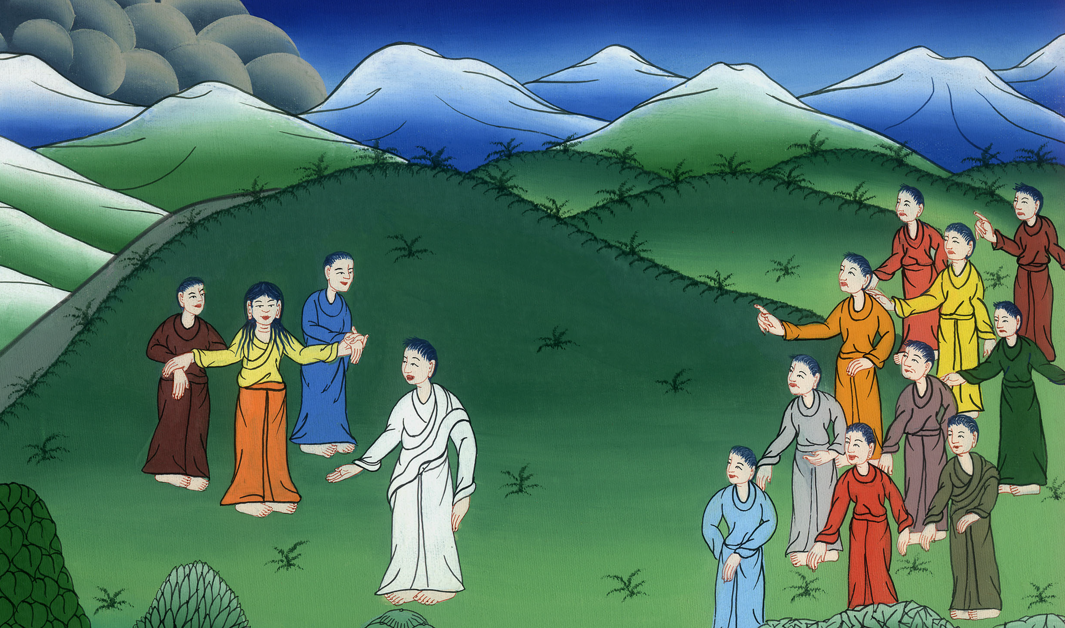
མད་ཐཱ 20,མར་ཀུ 10
ཡ་ཀོབ་དང་ཡོ་ཧ་ནན་གྱི་ཞུ་བ།

Slide 3
James and John make their request - Matt 20:20-28; Mark 10:35-45
མད་ཐཱ 20,མར་ཀུ 10
ཡ་ཀོབ་དང་ཡོ་ཧ་ནན་གྱི་ཞུ་བ།

Slide 4
མད་ཐཱ 20,མར་ཀུ 10
ཡ་ཀོབ་དང་ཡོ་ཧ་ནན་གྱི་ཞུ་བ།
This work is licensed under a Creative Commons Attribution-ShareAlike 4.0 International License

Slide 5
Jesus was teaching31 many who are first will be last. And the last will be first.”
མར་ཀུ 10:31 འོན་ཀྱང་དང་པོ་ཡིན་པའི་མི་མང་པོ་མཐའ་མར་འགྱུར་ཞིང་མཐའ་མ་ཡིན་པ་མང་པོའང་དང་པོར་འགྱུར་འོང་”ཞེས་གསུངས་སོ། །

Slide 6
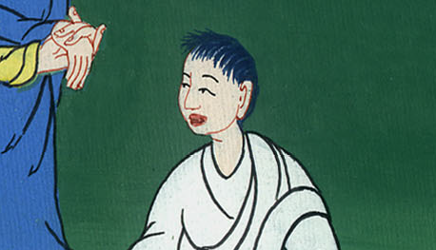
མར་ཀུ 10:31

Slide 7
(some time later James and John came to Jesus with their mother)Matt 20:20Then the mother of Zebedee’s sons came to Jesus with her sons and knelt down to make a request of Him.
མད་ཐཱ 20:20དེ་ནས་ཟེ་བད་ཡཱ་ཞེས་པའི་བུ་གཉིས་ཀྱི་ཨ་མས་རང་གི་བུ་ཁྲིད་དེ་ཡེ་ཤུའི་མདུན་དུ་ཡོང་ནས་པུས་མོ་སར་བཙུགས་ཏེ་ཞུ་བ་གཅིག་ཕུལ།

Slide 8
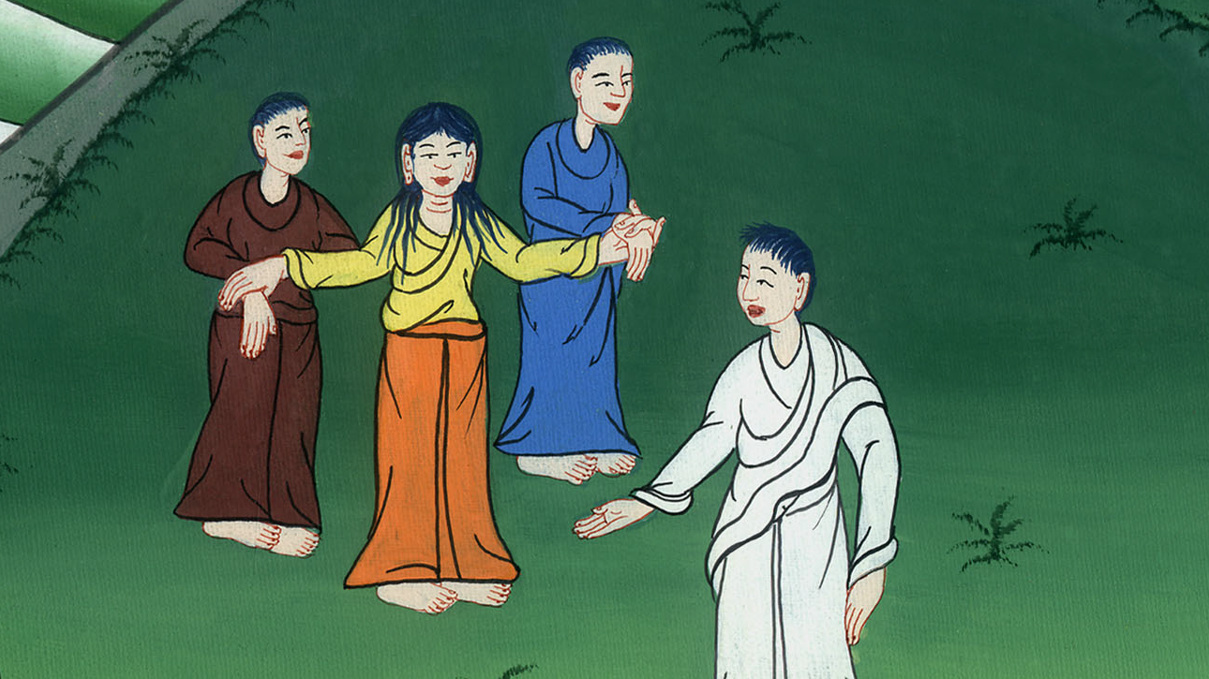
མད་ཐཱ 20:20

Slide 9
21“What do you want?” He inquired.
She answered, “Declare that in Your kingdom one of these two sons of mine may sit at Your right hand, and the other at Your left.”
21ཁོང་གིས་ཁོ་མོར་“ཁྱེད་ཅི་འདོད་”ཅེས་གསུངས་པས་ཁོ་མོས་“ངའི་བུ་འདི་གཉིས་ཁྱེད་ཀྱི་རྒྱལ་སྲིད་ནང་ལ་གཅིག་ཁྱེད་ཀྱི་གཡས་ཕྱོགས་དང་གཅིག་གཡོན་ཕྱོགས་སུ་སྡོད་དུ་འཇུག་པར་བཀའ་གནང་བར་མཛོད་”ཅེས་སྨྲས།

Slide 10
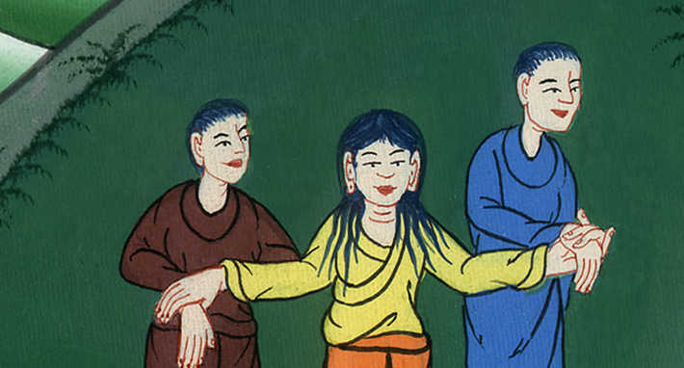
མད་ཐཱ 20:21

Slide 11
22“You do not know what you are asking,” Jesus replied. “Can you drink the cup I am going to drink?”
“We can,” the brothers answered.
22ལན་དུ་ཡེ་ཤུས་ཁོ་རྣམས་ལ་“ཁྱེད་ཚོས་གང་ཞུ་བའི་དོན་མི་ཤེས་ཏེ། ངས་འཐུང་དགོས་པའི་ཕོར་པ་དེ་ཁྱེད་ཚོས་འཐུང་ཐུབ་བམ་”ཞེས་གསུངས་པ་ལ། ཁོ་ཚོས་ཁོང་ལ་“ཐུབ་བོ་”ཞེས་ཞུས།

Slide 12
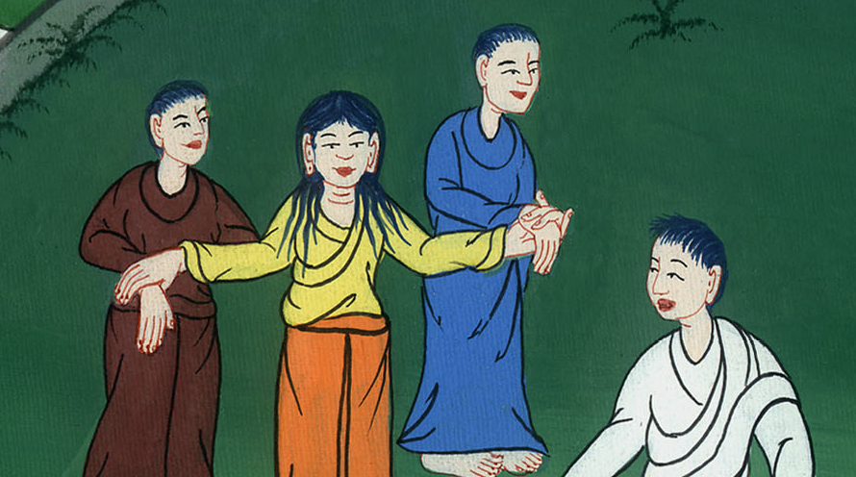
མད་ཐཱ 20:22

Slide 13
23“You will indeed drink My cup,” Jesus said. “But to sit at My right or left is not Mine to grant. These seats belong to those for whom My Father has prepared them.”
23ཁོང་གིས་ཁོ་ཚོར་“ཁྱེད་ཚོས་ངའི་ཕོར་པ་དེ་འཐུང་བར་འགྱུར་ཡང༌། ངའི་གཡས་གཡོན་ལ་སྡོད་དུ་འཇུག་པའི་དབང་ཆ་དེ་ང་ལ་མེད། ངའི་ཡབ་ཀྱིས་མི་སུ་ལ་བཤམས་པ་ཡིན་པ་དེ་ལ་འཐོབ་བོ་”ཞེས་གསུངས་སོ།

Slide 14
མད་ཐཱ 20:23

Slide 15
Mark10: 41When the ten heard about this, they became indignant with James and John.
མར་ཀུ 10:41ཉེ་གནས་བཅུ་པོས་གཏམ་དེ་ཐོས་དུས་ཡ་ཀོབ་དང་ཡོ་ཧ་ནན་གཉིས་ལ་ཁོང་ཁྲོ་སྐྱེས།

Slide 16
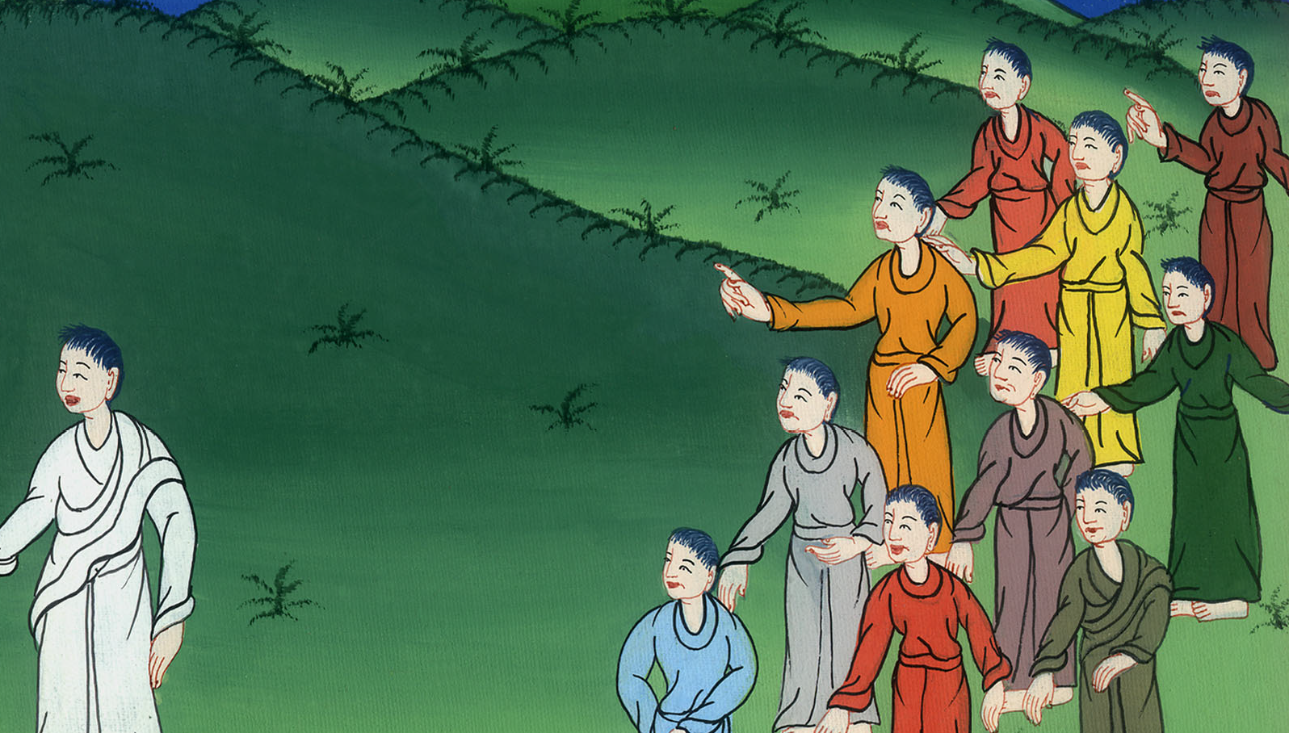
མར་ཀུ 10:41

Slide 17
42So Jesus called them together and said, “You know that those regarded as rulers of the Gentiles lord it over them, and their superiors exercise authority over them.
42ཡེ་ཤུས་ཁོ་ཚོ་རང་གི་དྲུང་དུ་བོས་ཏེ་“ཁྱེད་ཚོས་ཤེས་པ་ལྟར། ཡ་ཧུ་དཱ་པ་མིན་པ་རྣམས་ཀྱི་ནང་ནས་དཔོན་པོའི་རིགས་སུ་གྱུར་བ་རྣམས་ཀྱིས་ཁོ་ཚོར་དབང་བྱེད་ཅིང༌། མི་ཆེན་པོ་རྣམས་ཀྱིས་ཁོ་ཚོར་དབང་བསྒྱུར།

Slide 18
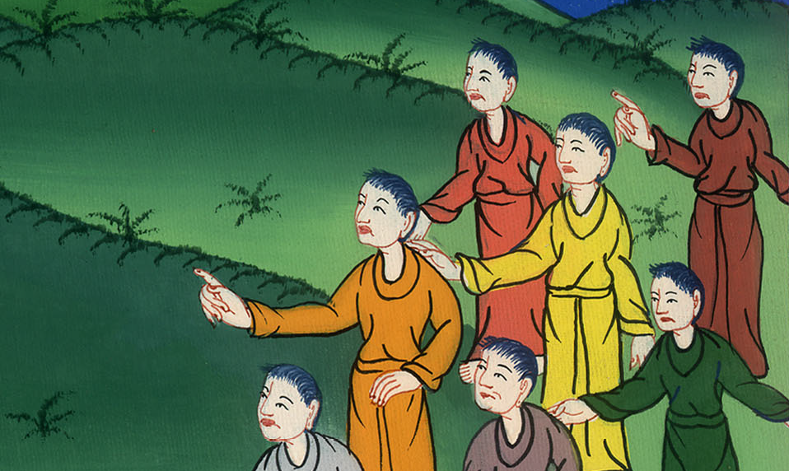
མར་ཀུ 10:42

Slide 19
43But it shall not be this way among you. Instead, whoever wants to become great among you must be your servant, 44and whoever wants to be first must be the slave of all.
43འོན་ཀྱང་ཁྱེད་ཚོའི་ནང་དུ་དེ་ལྟར་མ་ཡིན། ཁྱེད་ཚོ་ལས་སུ་ཞིག་ཆེན་པོར་འགྱུར་འདོད་པ་དེ་ཁྱེད་ཚོའི་གཡོག་པོར་འགྱུར་དགོས་ཤིང༌། 44ཁྱེད་ཚོ་ལས་སུ་ཞིག་དང་པོར་འགྱུར་འདོད་པ་དེ་མི་ཀུན་གྱི་བྲན་གཡོག་ཏུ་འགྱུར་དགོས།

Slide 20
མར་ཀུ 10:43,44

Slide 21
45For even the Son of Man did not come to be served, but to serve, and to give His life as a ransom for many.”
45གང་ལགས་ཟེར་ན། མིའི་རིགས་ཀྱི་བུ་ཡང་གཞན་གྱིས་རང་ལ་གཡོག་བྱེད་པའི་ཕྱིར་ཡོང་བ་མ་ཡིན་པར། གཞན་ལ་གཡོག་བྱེད་པ་དང་རང་སྲོག་ཕུལ་ནས་མི་མང་པོ་ལ་ཐར་པ་ཐོབ་པའི་ཕྱིར་ཡོང་བ་ཡིན་”ཞེས་གསུངས།

Slide 22
མར་ཀུ 10:45

